Slide 1
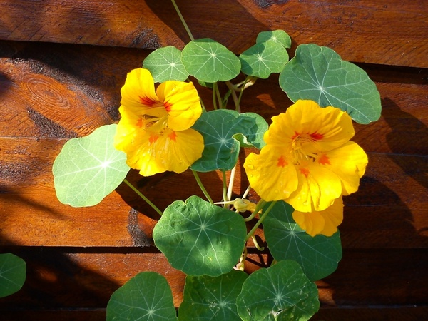
স্বাগতম

Slide 2
শিক্ষক পরিচিতি
নামঃ রাহেলা বেগম সেবী
পদবীঃ সহকারি শিক্ষক
বিদ্যালয়ঃ মিঠাভরাং সরকারি প্রাথমিক বিঃ
জগন্নাথপুর ,সুনামগঞ্জ।

Slide 3
পাঠ পরিচিত
শ্রেনিঃ দ্বিতীয়
বিষয়ঃ গণিত
পাঠঃ পরিমাপ
পাঠ্যাংশঃ সময়
সময়ঃ ৪০ মিনিট
তারিখঃ ০৫/০৪/২০১৯ খ্রিঃ

Slide 4
শিখনফল
২৫.১.1 সময় পরিমাপের একক বলতে পারবে।
২৫.2.2 সময় পরিমাপের এককের মধ্যে সম্পর্ক নির্ণয় করতে পারবে।

Slide 5
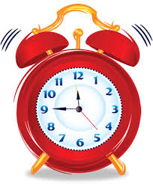
চল একটি ছবি দেখি ও চিন্তা করি
১। ঘড়িতে কয়টি কাটা আছে?
২। ঘড়ির কাটা গুলোর নাম বল?

Slide 6
পাঠ ঘোষণা
সময়

Slide 7
বাস্তবে একটি ঘড়ি নিয়ে শিক্ষার্থীদের ঘড়ি সম্পর্কে ধারনা দিব
সেকেন্ডের কাটা ঘড়ির চারদিকে ১ বার ঘুরে আসলে ৬০ সেকেন্ড বা
১ মিনিট হয়।
মিনিটের কাটা ঘড়ির চারদিকে একবার ঘুরে আসলে ৬০ মিনিট বা
১ ঘন্টা হয়।
ঘন্টার কাটা ঘড়ির একঘর ঘুরলে ১ ঘন্টা এবং একবার ঘুরে আসলে
১২ ঘন্টা হয়।

Slide 8
সময় পরিমাপ
১। ঘড়িতে এখন কয়টা বাজে? ২। সময় পরিমাপের একক কী ?

Slide 9
সময়ের এককের মধ্যে সম্পর্ক
৬০ সেকেন্ড = ১ মিনিট
৬০ মিনিট = ১ ঘন্টা
২৪ ঘন্টা = ১ দিন
৭ দিন = ১ সপ্তাহ

Slide 10
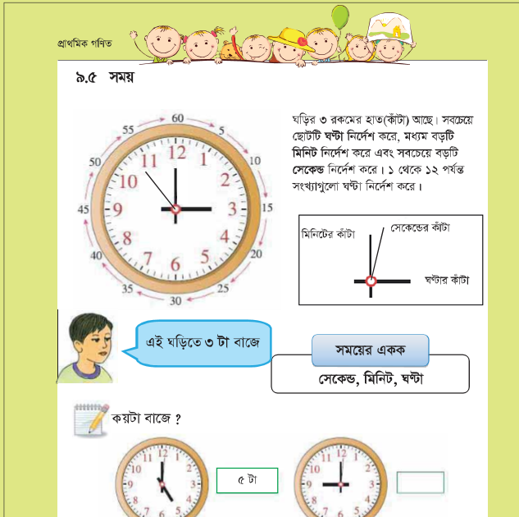
চল আমরা বইয়ের ৮৬ এবং ৮৭ নম্বর পৃষ্ঠা দেখি।

Slide 11
দলীয় কাজ
আনিকা দুপুর ১ টা হতে ১ ঘন্টা বাড়িতে কাজ করে এবং বিকাল ৫ টা হতে ৬ টা পর্যন্ত তার বাবাকে সাহায্য করে ।
১। কোন সময়ে আনিকা বাড়ির কাজ শেষ করে?
২। সে কত ঘন্টা তার বাবাকে সাহায্য করে?

Slide 12
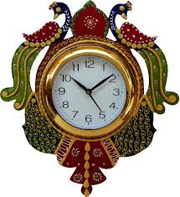
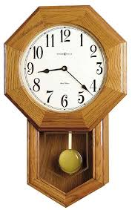
মৌখিক মূল্যায়ন
কয়টা বাজে ?

Slide 13
উত্তর
ঘড়িতে এখন ৯টা বেজে ৯ মিনিট।
ঘড়িতে এখন ৮ টা বেজে ২৪ মিনিট।

Slide 14
লিখিত মূল্যায়ন
১। ৯৫ সেকেন্ড = __ মিনিট এবং __ সেকেন্ড
২। ৮০ = __ ঘন্টা এবং __ মিনিট
৩। ৩৬ ঘন্টা = __ দিন এবং __ ঘন্টা

Slide 15
বাড়ির কাজ
১। তুলি একদিন সকাল ৯ টায় তার বাবার সাথে বাড়ি থেকে বের হয় এবং বিকাল ৩ টায় বাড়িতে ফিরে আসে।সে কত ঘন্টা বাড়ির বাইরে ছিল?
২। একটি বিদ্যালয়ে ২য় শ্রেনির শিক্ষির্থীরা সকাল ৯ টা থেকে ৩ ঘন্টা বিদ্যালয়ে অবস্থান করে।শিক্ষার্থীরা কোন সময় বিদ্যালয় ত্যাগ করে?

Slide 16
ধন্যবাদ

